Slide 1


KUNJUNGAN
INDUSTRI
HIMPUNAN MAHASISWA JURUSAN INFORMATIKA

Slide 2
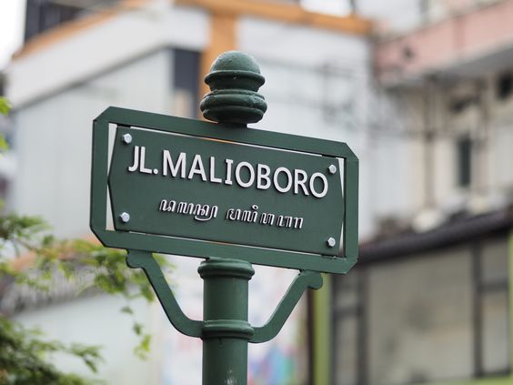

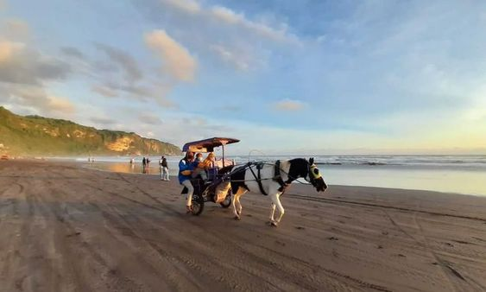
DESTINASI TEMPAT
MALIOBORO
PT. SKYSHI
PARANGTRITIS

Slide 3
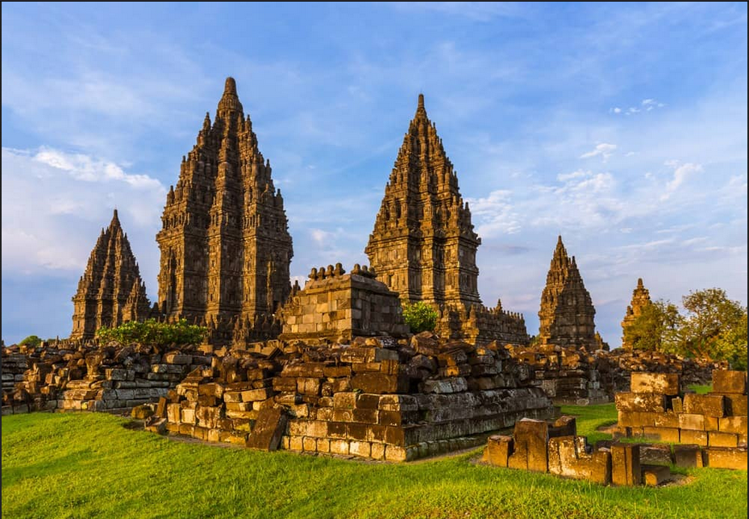
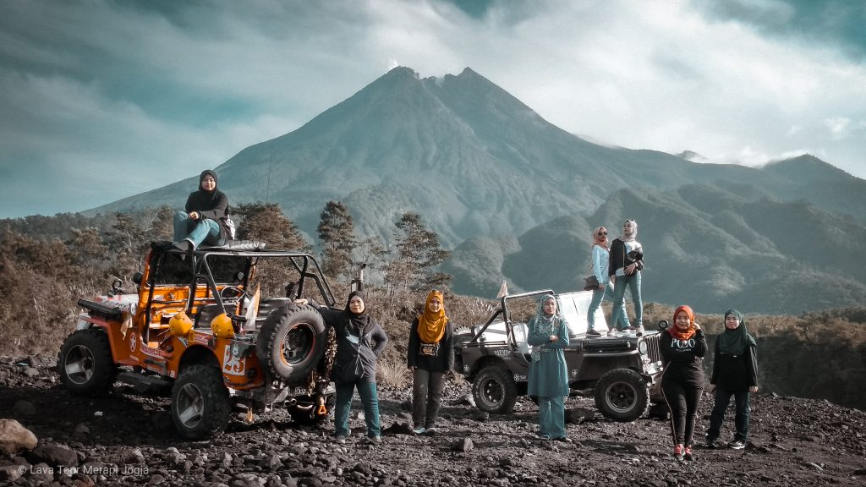
DESTINASI TEMPAT
CANDI PRAMBANAN
LAVA TOUR MERAPI

Slide 4

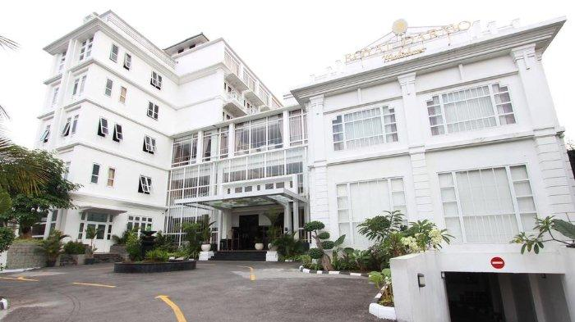
FASILITAS
HOTEL ROYAL DARMO
BIS JAMES CO

Slide 5
PEMBERANGKATAN
TEMPAT : DEPAN CIRCLE K
WAKTU : 13.00

Slide 6
BARANG WAJIB BAWA
PDH JURUSAN
SEPERANGKAT ALAT MANDI
SEPRANGKAT ALAT TULIS + BUKU
OBAT OBATAN PRIBADI
SEPERANGKAT ALAT IBADAH
SEPERANGKAT ALAT MANDI
SANDAL
SEPATU
MAKANAN RINGAN

